Slide 1


Taller Introducción al control de autoridades personales e institucionales
1 agosto, 2024

Slide 2
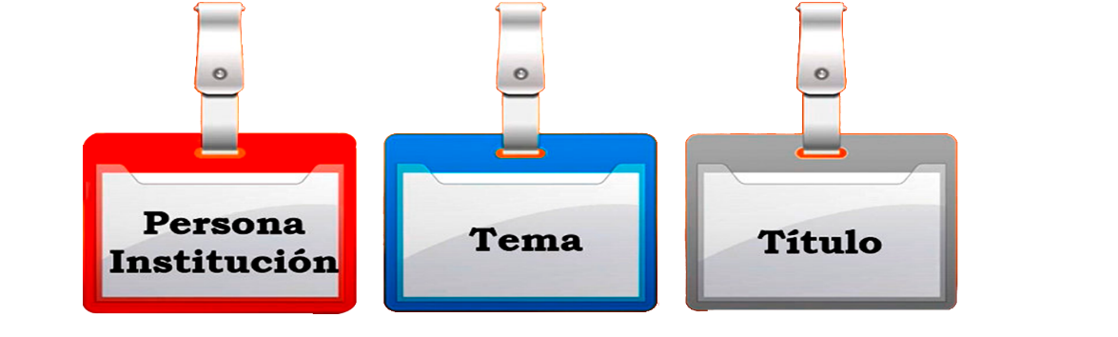
Definición
Autoridad
Forma normalizada que corresponde al nombre de una persona o institución, título, una materia, una forma honorífica o legal, que se utiliza en un sistema de información para representar conocimiento y recuperar información.

Slide 3

Bibliotecología y ciencia de información
Control
Organización
Descripción
Estandarización
Interrelación.
Fuente: Rodríguez Salinas, A.(2021) Control de autoridades y catálogo de autoridades

Slide 4
Autor personal vs. Autor corporativo
Un autor personal en el contexto de RDA (Recursos, Descripción y Acceso) se refiere a una persona que crea o contribuye a una obra, y se identifica mediante un punto de acceso autorizado en los registros bibliográficos.
Este concepto es fundamental para la catalogación y la organización de recursos en bibliotecas.
Un autor corporativo en RDA (Recursos, Descripción y Acceso) se refiere a una entidad corporativa, como una organización, institución o grupo identificado por un nombre particular, que crea o contribuye a una obra.

Slide 5
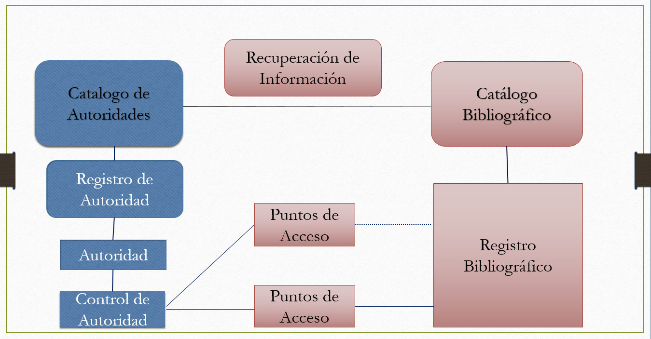
Fig. Catálogo de autoridades proceso documental
Fuente: Biblioteca Nacional Mario Moreno. (2017) Hablemos de control de autoridades

Slide 6
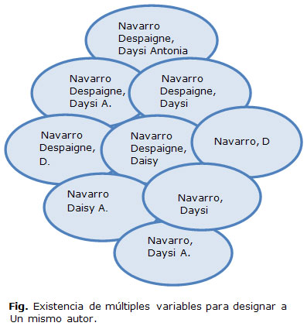
Múltiples variables para designar a un mismo autor

Slide 7
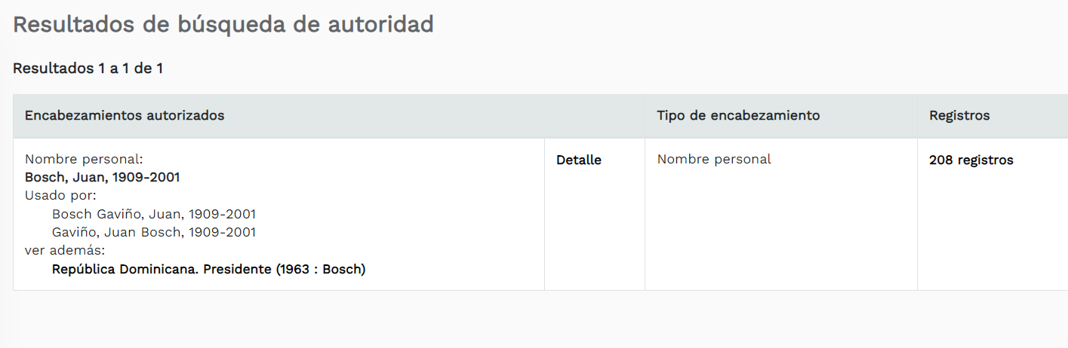
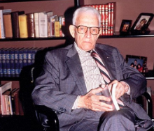
Visualización de Registro Autoridad Personal

Slide 8
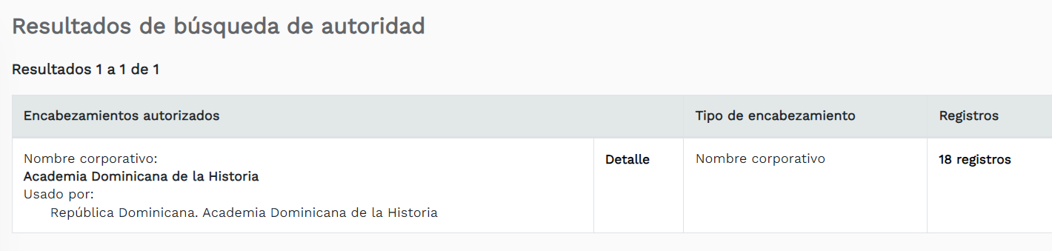

Visualización de Registro Autoridad Institucional

Slide 9
Registro de autoridad
Etiq. | Ind. | Subcampo | Pautas RDA
024 | ## | https://viaf.org/viaf/32114/#Moya_Pons,_Frank,_1944-.... | 6.8 / 6.13 / 9.18 / 10.9 /11.2
040 | ## | $a DO-SdINT $b spa $e rda
046 | ## | $f 1944- | 9.3.2.3
100 | 1# | $a Moya Pons, Frank, $d 1944- | 8.5.2 / 9.2.2.4 / 9.3.2.3
370 | ## | $a La Vega, República Dominicana | 9.8.1.3 / 9.10.1.3
372 | ## | $a Historia Latinoamérica | 9.15.1.3
373 | ## | $a Academia Dominicana de la Historia | 9.13.1.3
374 | ## | $a Profesor, Investigador | 9.16.1.3
375 | ## | $a masculino | 9.7.1.3
377 | ## | $a spa | 9.14.1.3
400 | 1# | $a Moya Pons, Rafael Francisco, 1944- $a Moya, Frank, 1944- | 8.5.2 / 9.2.3.4 / 9.2.3.10 / 9.3.2.3

Slide 10
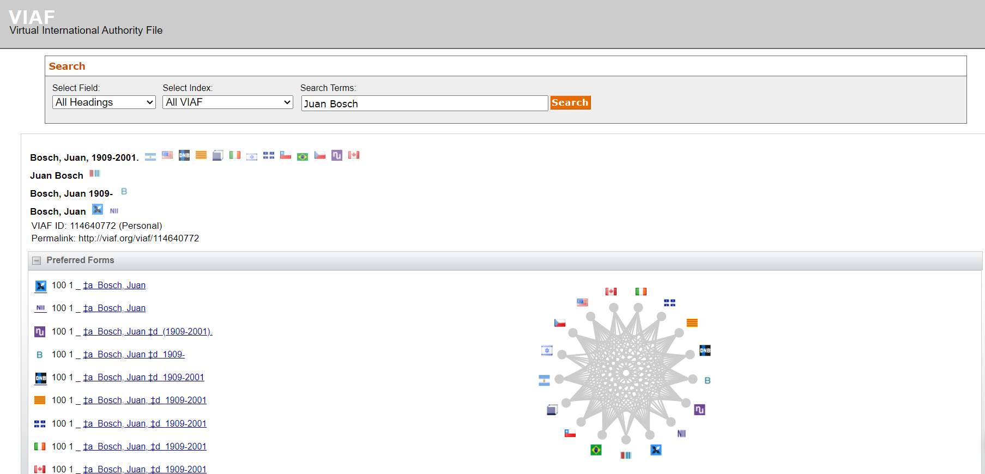
VIAF

Slide 11
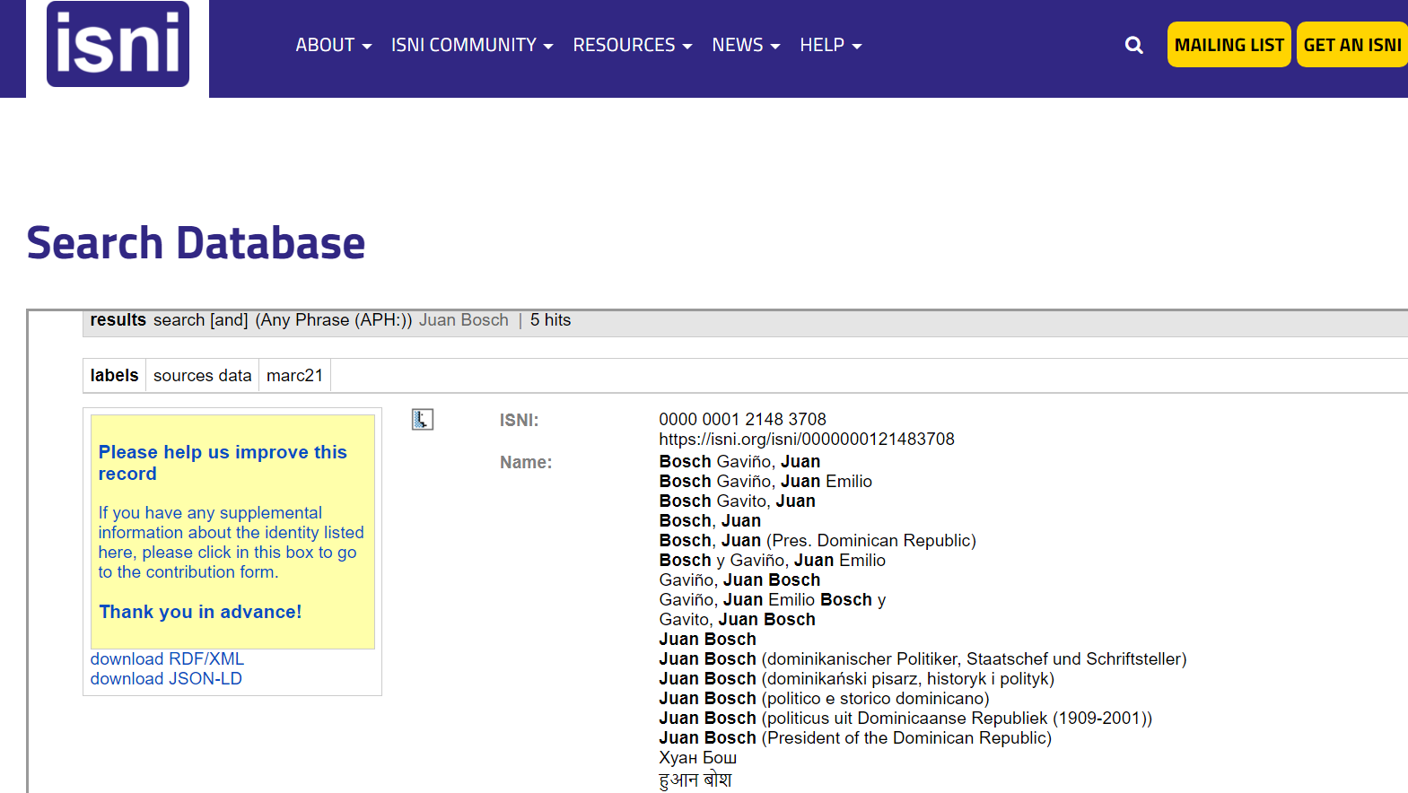
ISNI

Slide 12
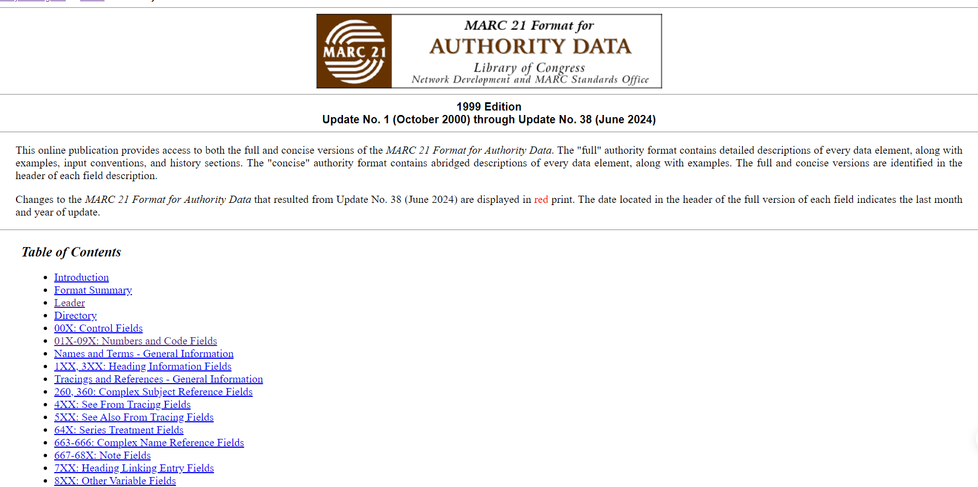
MARC 21 DATOS AUTORIDAD

Slide 13
FUENTES DE REFERENCIA
Catálogos de autoridades | Sitios Web
VIAF | Wikipedia
ISNI | Sitios de autores
Wikidata | Bibliotecas digitales
Biblioteca Nacional de España | Sitios Web en General con evaluación de la relevancia
Library of Congress

Slide 14
FUENTES DE REFERENCIA
Diccionario Cultural Dominicano (funglode.org)
https://www.perplexity.ai/search/crear-control-de-autoridad-par-tU2n58WlTeagFpaxyFXQIg#0
MARC 21 Format for Authority Data: Table of Contents (Network Development and MARC Standards Office, Library of Congress) (loc.gov)
https://catalogingcalculator.com
ISNI | Search Database
Busqueda de autoridad › Koha en línea catálogo (unphu.edu.do)
https://intranetbiblioteca.intec.edu.do/cgi-bin/koha/mainpage.pl
VIAF
Perplexity

Slide 15
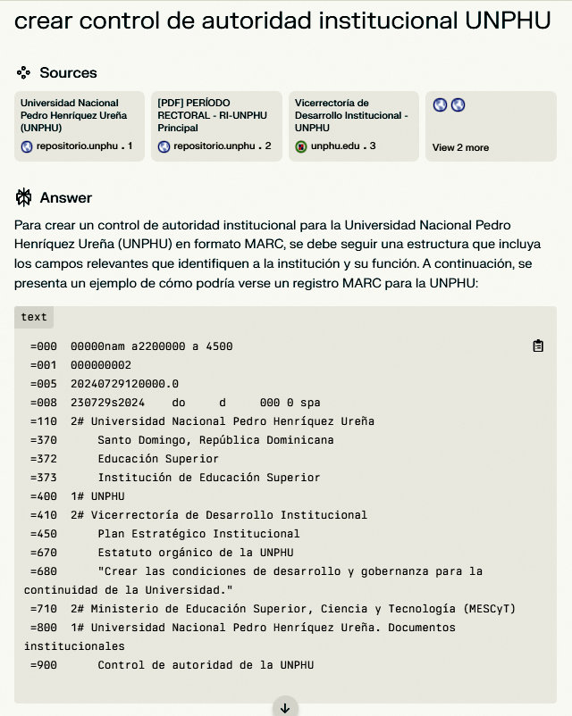
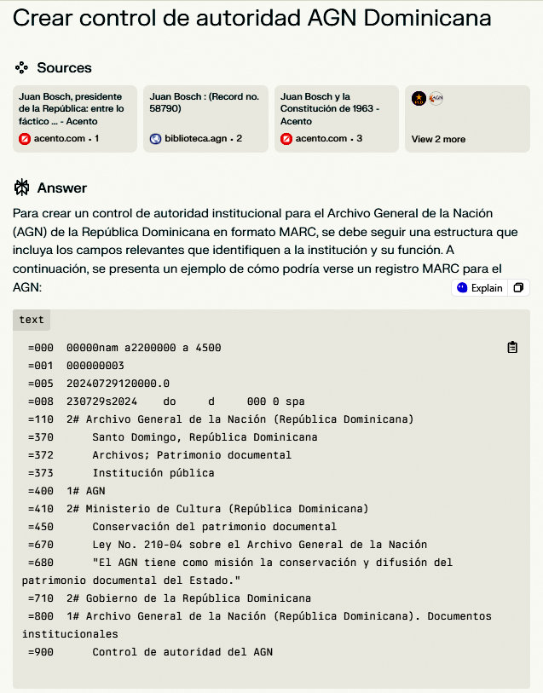

Slide 16
1. La autoridad se puede definir como la forma normalizada de nombres personales,
entidades corporativas, obra (títulos), marca, nombre de familia, tema como materia,
acceso por lugar y formas genéricas o características físicas, que constituyen los puntos
de acceso de un catálogo de biblioteca manual o automatizado y se incluyen en el
control bibliográfico nacional. Las formas que adopten estos puntos de acceso está en
dependencia de las reglas aplicadas por la agencia catalográfica.
2. Los Ficheros de Autoridad pueden considerarse el pilar de los catálogos
bibliográficos y sobre todo de los OPAC, por tanto es necesario disponer de un sólido y
bien estructurado catálogo de autoridad.
3. El papel de la Bibliografía Nacional es básico para el desarrollo del control de
autoridades nacionales. Los registros bibliográficos contenidos en ella deben ser
ordenados a partir de formas adecuadas, como puntos de acceso que respondan a las
necesidades de los usuarios y de acuerdo al formato de intercambio bibliográfico que se
utilice.
4. En el trabajo del Control Bibliográfico Nacional confluyen la Ley del Depósito
Legal, la conformación de la Bibliografía Nacional, la cobertura de los documentos y el
Control de Autoridades Nacionales.

Slide 17
Hart, A. (2010). The RDA primer: A guide for the occasional cataloger. Libraries Unlimited.
Oliver, C. (2021). Introducing RDA: A guide to the basics after 3R (2nd ed.). American Library Association.
Ríos Hilario, A. B. (2020). RDA: Análisis teórico y aplicación práctica de la actual normativa catalográfica. Trea.
Rodríguez Salinas, A. (2021, noviembre 11). Control de autoridades y catálogo de autoridades [Video]. YouTube. https://www.youtube.com/watch?v=2YMt6ZcOTng
Vergara Castro, L. E. (2024). Taller de autoridades de nombres personales y corporativos. RedBAALC. Biblioteca Daniel Cosío Villegas.

Slide 18
This workshop presented the methodology for creating authority files, both personal and institutional, in accordance with the standards established by the RDA. The various identifiers used for international consultation were presented, as well as how each entity represents them. The role that artificial intelligence can play in the cataloging process and in the construction of these different authority agents was also addressed. Finally, the role of national libraries in the development, updating, and creation of personal authority records was highlighted, with an emphasis on Dominican authors.

